Slide 1
Les particules fondamentales
Notes:
https://bio.m2osw.com/gcartable/physique/particul.htm Resource en francais

Slide 2
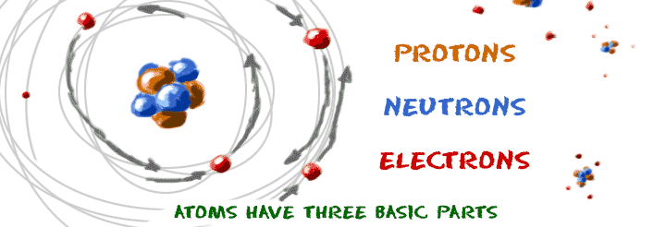
Dans Les atomes…..
Les atomes sont composés de 3 types de particules subatomiques:
Protons
Neutrons
Électrons

Slide 3
Dans Les particules subatomiques…..
Il y a des particules plus petites que les particules subatomiques!
→LES PARTICULES FONDAMENTALES!

Slide 5
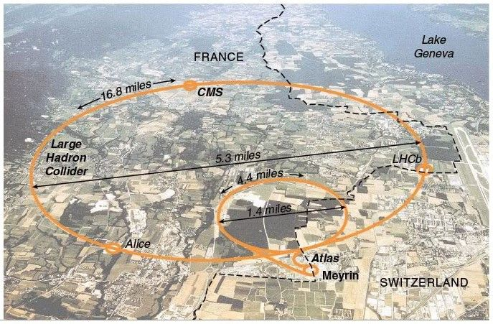
CERN – Le centre européen pour la recherche nucléaire

Slide 6
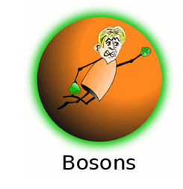
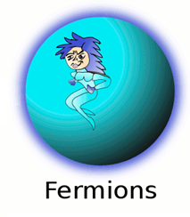
LES PARTICULES FONDAMENTALES
LES BOSONS
LES FERMIONS
Sont les particules « porteuses de forces »
Sont responsable pour 3 de les 4 forces fondamentales de l’univers:
la force forte
la force faible
la force électromagnétique
**La force gravitationelle….?
Toute matière est composée de fermions
2 types:
Les Quarks
Les Leptons
3 « générations » dont la première et la seule qui est stable

Slide 7
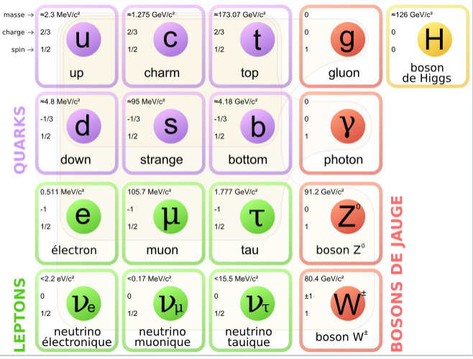

Slide 8
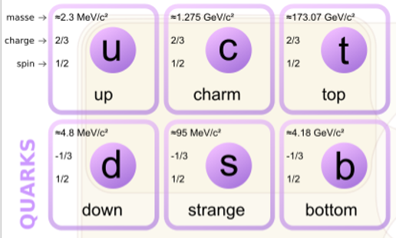
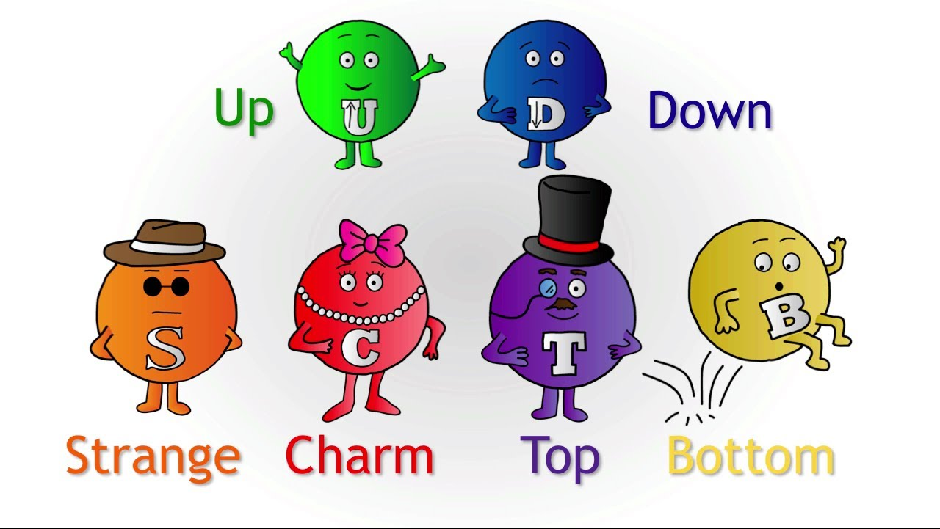
Les Quarks
Il y a 6 « saveurs » avec deux charges possibles : + 2/3 ou - 1/3
VIDEO: What Are Quarks? | Radioactivity | Physics | FuseSchool
Charge de +2/3 | Charge de –1/3
Up | Down
Charm | Strange
Top | Bottom
Notes:
1964
Up et down sont 1ere generation et stable

Slide 9
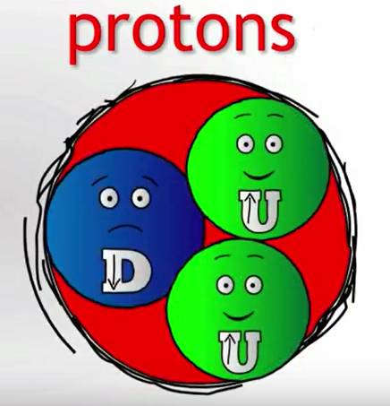
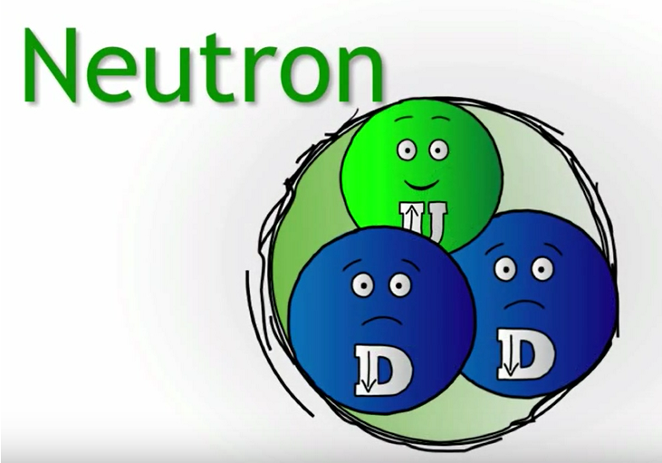
Deux quarks, les “up” et les “down” sont stables
Ils forment les protons et neutrons
Protons: deux “up” et un “down”
= (+2/3) + (+ 2/3) + (-1/3)
= charge +1
Neutrons: un “up” et deux “down”
= (+2/3) + (-1/3) + (-1/3)
= charge 0

Slide 10
LES PARTICULES FONDAMENTALES
LES BOSONS
LES FERMIONS
Sont les particules « porteuses de forces »
Sont responsable pour 3 de les 4 forces fondamentales de l’univers:
la force forte
la force faible
la force électromagnétique
**La force gravitationelle….?
Toute matière est composé de fermions
2 types:
Les Quarks
Les Leptons
3 « générations » dont la première et la seule qui est stable

Slide 11
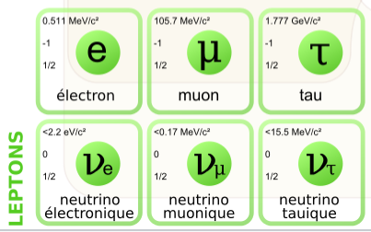
Les leptons
Il y en a 6
3 leptons chargés (-1):
électron
muon
tau
3 sans charge: les neutrinos
Notes:
Électron et sont neutrino sont 1ere génération et stable

Slide 12
LES PARTICULES FONDAMENTALES
LES BOSONS
LES FERMIONS
Sont les particules « porteuses de forces »
Sont responsable pour les forces fondamentales de l’univers:
la force forte
la force faible
la force électromagnétique
**La force gravitationelle….?
Toute matière est composé de fermions
2 types:
Les Quarks
Les Leptons
3 « générations » dont la première et la seule qui est stable

Slide 13
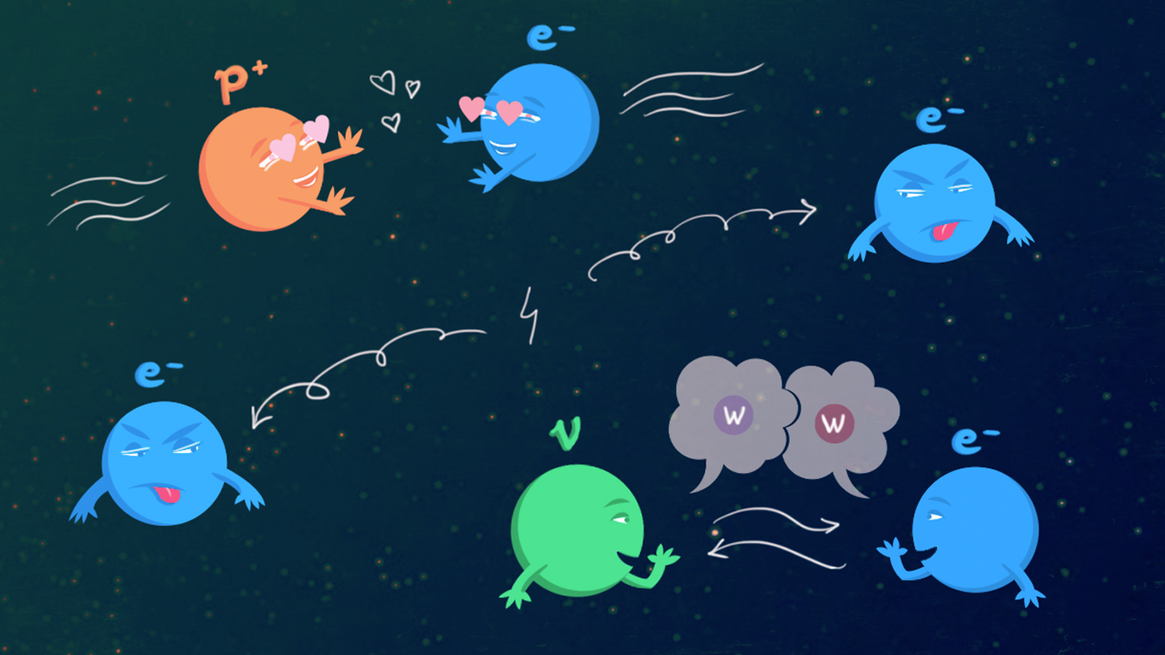
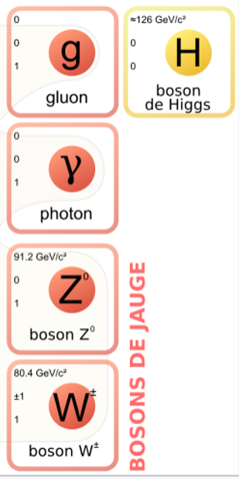
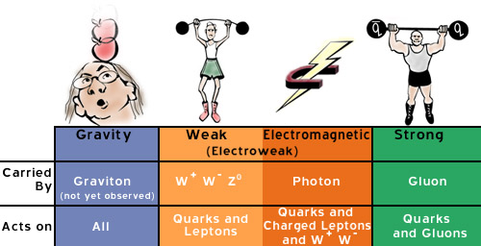
Les bosons

Slide 14
Les bosons
Le Gluon et la force forte
tient ensembles les quarks dans les protons et les neutrons
Le Z boson et les W bosons et la force faible
Responsable pour la radioactivité
Le Photon et la force électromagnétique:
tient ensemble les électrons négatifs et les noyaux positifs de l’atome
Produit le magnétisme
** Le Graviton (pas encore observé) et la force gravitationelle
Créer la gravité entre tous les objets avec MASSE
Le Higgs Boson et la masse de la matière

Slide 15
Vidéos!
La particule Higgs Boson
Les Forces:
La force forte
La force faible
La force électro…..
Magnétique…
La force gravitationnelle
What is a things? Kurzgesagt
Strange Charm: A Song about Quarks (sci Show)
Notes:
Scishow 4FF

Slide 17
Activité (qui sera collecter et corriger pour des notes!)
Utilisant tes notes, créer un Quiz de 10 questions à propos des particules fondamentales.
Il faut créer les questions ET les réponses!

